Slide 1
ANALISIS BISNIS
RASIO SOLVABILITAS
SOEDARMANTO, SE,MM
0322036902

Slide 2
TIGA PENDEKATAN RASIO SOLVABILITAS
NERACA
LABA RUGI
NERACA & LABA RUGI

Slide 3
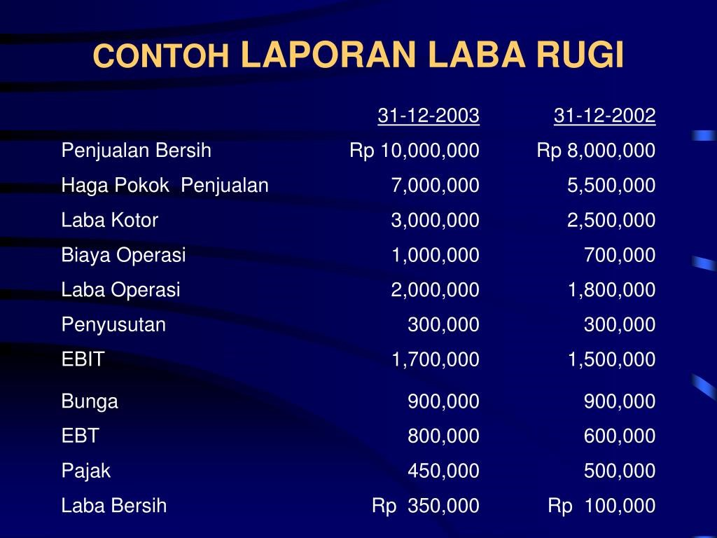
31-12-2024 31-12-2025
Beban Operasi

Slide 4
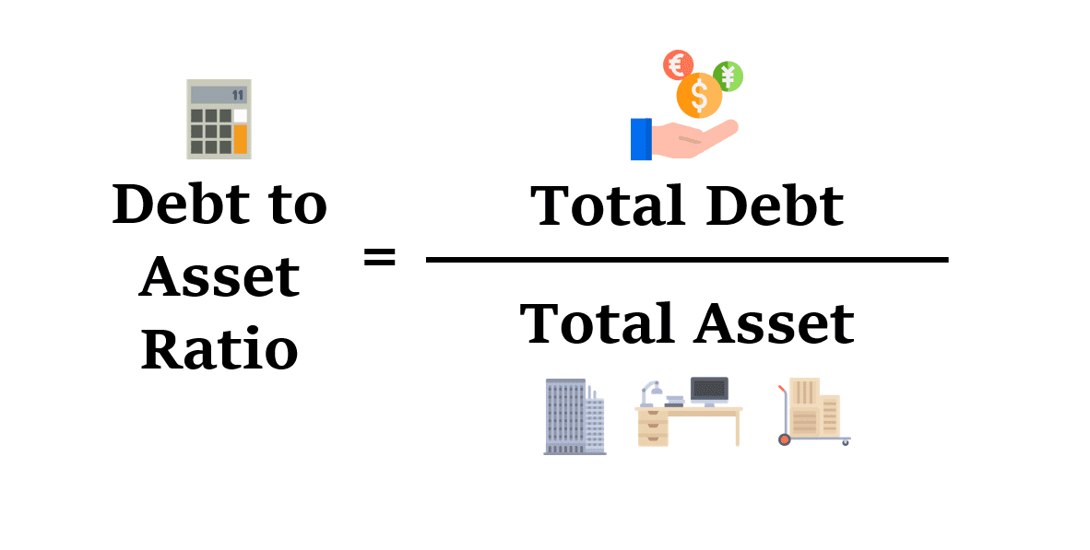
RASIO UTANG TERHADAP ASET
DEBT TO ASSETS RATIO
Standar rasio industri untuk debt to assets ratio adalah < 35%.

Slide 5
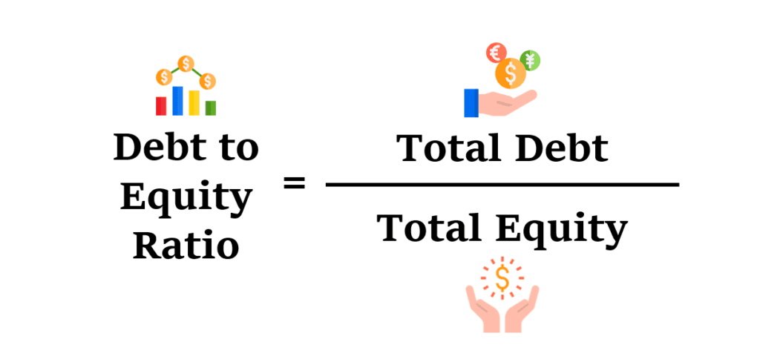
RASIO UTANG TERHADAP MODAL
DEBT TO EQUITY RATIO
Standar rasio industri untuk debt to equity ratio yaitu < 66%.

Slide 6
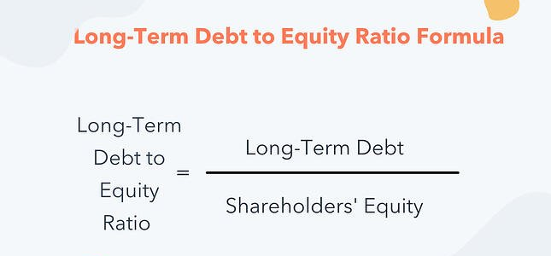
RASIO UTANG JANGKA PANJANG TERHADAP MODAL
LONG TERM DEBT TO EQUITY RATIO
Rata-rata industry long term debt to equity ratio
adalah <10%.

Slide 7
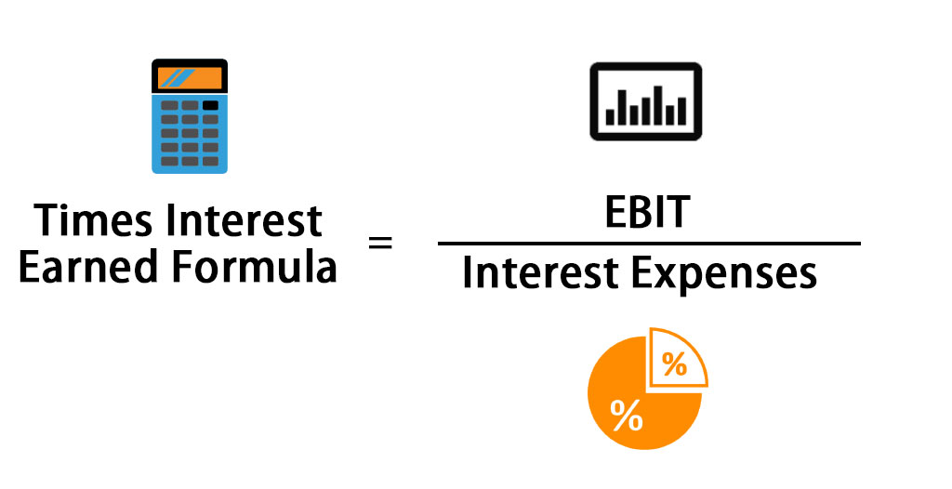
RASIO KELIPATAN BUNGA YANG DIHASILKAN
TIMES INTEREST EARNED RATIO
Standar rasio industri untuk times interest ratio adalah >10 kali setiap tahunnya.

Slide 8
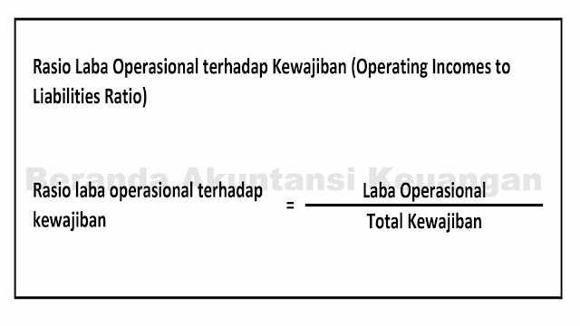
RASIO LABA OPERASIONAL TERHADAP KEWAJIBAN
OPERATING INCOME TO LIABILITIES RATIO
operating income to liabilities ratio rata-rata industri
yaitu sebesar > 0,5 kali

Slide 9
TERIMAKASIH

